Slide 1
UNIVERSIDAD AUTÓNOMA DEL ESTADO DE HIDALGO
Instituto de Ciencias Económico Administrativas

Slide 2
  Área Académica: Turismo
  Tema: La Responsabilidad Social del Turismo para todos.
  Profesores: Noemi Vega Lugo, Jorge Hurtado Piña y Carolina González Espinoza
  Periodo: Julio-Diciembre 2016

Slide 3
Tema: La Responsabilidad Social del Turismo para Todos
Abstract:
Tourism is an activity related to the economic growth of countries found profitable to rescue their economies or improve benefits. Today tourism represents not only the action of traveling, but the responsibility to serve with hospitality and equality to all kinds of people , even those who are in a vulnerable situation. The attitude of commitment and responsibility of the agents are implicit in the actions for this type of tourism as a response of social responsibility, responsible tourism .
Keywords: social responsibility, tourism, people with different abilities and commitment.

Slide 4



Turismo Accesible
No solo es
Actualmente
Viajar
El turismo es una actividad relacionada con el crecimiento económico
Si no
Responsabilidad de servir con hospitalidad e igualdad a todo tipo de personas, aún aquellas que están en una situación vulnerable.

Slide 5

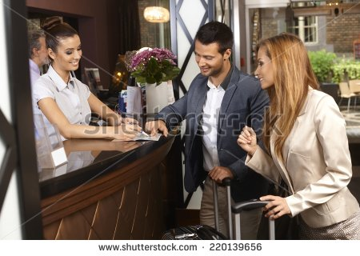
Turismo accesible.....
Los profesionales del turismo contribuyen al recibimiento agradable de los turistas esmerándose en la prestación del servicio.
Pero esto no siempre es suficiente para ciertas personas con capacidades diferentes o personas de la tercera edad
La actitud de compromiso y responsabilidad de los agentes están implícitas en las acciones a favor de éste tipo de turismo como una respuesta de la responsabilidad social, por un turismo responsable.

Slide 6

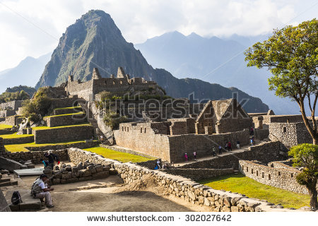

El turismo como lo conocemos hoy en día, nace en el siglo XIX, como una consecuencia de la Revolución industrial
Años 80’ el nivel de vida mejora y el turismo se convierte en la actividad económica principal de muchos países, situación que da como resultado grandes cadenas hoteleras, tours operadoras, nuevos y mejores destinos turísticos
En los 70’ la industria turística entra en un periodo difícil debido a la crisis energética y la elevada inflación.
Años 90’ el turismo evoluciona y el turista se vuelve más exigente, por lo que el turismo se diversifica, surgiendo el turismo cultural, rural, sustentable, de negocios, religioso, rosa, gastronómico, agroturismo, cinegético, científico, espacial y nuclear, entre muchos otros nombres que podemos encontrar cuando estudiamos este amplio sector.

Slide 7
En esta evolución a partir de la década de los 80’ es cuando se comienza a hablar de turismo para las personas con capacidades diferentes o llamadas también discapacitados.
El año de 1981 fue declarado “Año internacional de la discapacidad” por las Naciones Unidas
En 1989 un grupo de británicos expertos en turismo publicaron un informe titulado “Turismo para todos”
En el año de 1991 se elabora el documento “Para un turismo Accesible a los minusválidos en los años 90”, donde se define el concepto de discapacidad y se hace referencia a las barreras para este turismo.
En 2005, se elabora el documento “Hacia un turismo accesible para todos”, en el seno de la OMT, donde se resaltaron los requisitos de accesibilidad que debería tener cada elemento que formara parte del servicio turístico.

Slide 8

En esta evolución ………...
En la Convención Internacional de Derechos de personas con discapacidad celebrada en el año 2006, de las Naciones Unidas, se habla de la “accesibilidad” en el turismo.
Para el año 2011 se lleva a cabo la firma de un convenio de colaboración tripartito participando la OMT, Fundación ONCE y la Red Europea de Turismo Accesible, mejor conocida como ENAT, generando como primer resultado en el año 2012, un documento de recomendaciones generales sobre el turismo Accesible, aprobado en la Asamblea General de agosto del 2013.

Slide 9


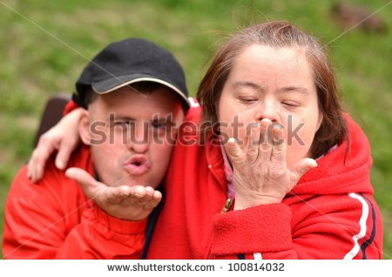
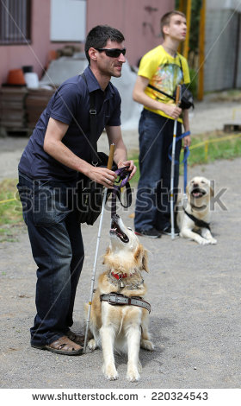

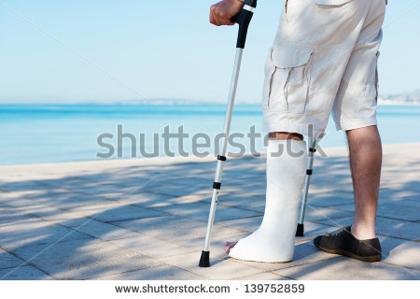


¿Qué ES EL TURISMO ACCESIBLE Y QUIENES LO CONFORMAN?
Turismo Accesible es el turismo y los viajes que son accesibles para:

Slide 10

En México dos Ejemplos
Campamento Tlachtli en San Luís Potosí
Tabasco, donde se gestan los primeros pasos del turismo gerontológico

Slide 11
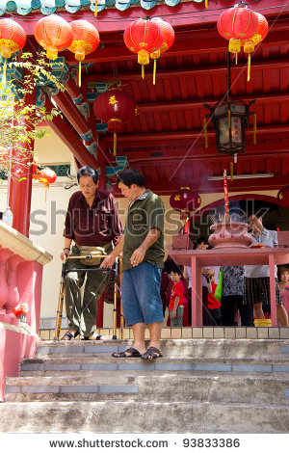
Todo turista que tenga “capacidades” o “no”, merece respeto, atención y cariño, principios básicos que se deben de dar en la relación con ellos; respeto a su momento psicofísico, a su propio ritmo, a sus valores y concepciones, a sus comportamientos, a sus deseos y querencias, y a su propia organización de la vida.

Slide 12
Turismo para todos
Sector Publico
Sector Privado

Slide 13
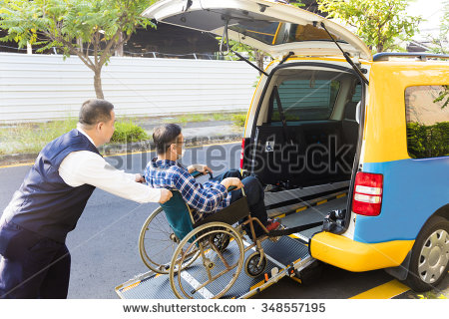



Sector Publico
Tiempos para cruzar la calle
Puentes peatonales
Sensores para reducir velocidad ante la proximidad de un objeto.
Sincronía semáforo - vehículo para que este último se parea en luz roja.
Asientos delanteros tendrán que ser giratorios.
Espacio destinado para transportar una silla de ruedas o andadera. Etc.
Las políticas públicas deberán regirse por la leyenda “para todos”.

Slide 14



Sector Privado
Hoteles y Restaurantes tendrán que acondicionar habitaciones y baños
Menús en restaurantes
Altura de las islas islas o bien, poner una persona que les ayude a los que no puedan servirse

Slide 15

La “accesibilidad” no es un fin en sí mismo, sino que es una herramienta para la potenciación de elementos positivos como serian el poder brindar un servicio de mejor calidad e incluyente, reducción de los efectos de la estacionalidad y la creación de una única propuesta de venta, lo que redundaría en grandes beneficios económicos para quienes la contemplen.

Slide 16
Referencias Bibliográficas
Gobierno del Estado de Hidalgo. (2011). Plan Estatal de Desarrollo 2011 – 2016. México. Disponible en: http://seplader.hidalgo.gob.mx/PED/home.html, consultado en agosto del 2015.
Gobierno Federal. (2009). Informe de ejecución del Programa de Acción de la Conferencia Internacional sobre la población y desarrollo 1994-2009. México. Disponible en: http://www.objetivosdedesarrollodelmilenio.org.mx/ODM/Doctos/Inf9409.pdf, consultado en agosto del 2015.
Gobierno Federal. (2013). Plan Nacional de Desarrollo 2013 – 2018. México. Disponible en: http://pnd.gob.mx/, consultado en agosto del 2015.
Organización Mundial del Turismo (2014), Manual sobre Turismo Accesible para Todos: Principios, herramientas y buenas prácticas – Módulo I: Turismo Accesible – definición y contexto, OMT, Madrid.

Slide 17
Referencias Bibliográficas
Consejo Nacional de Población. (2011). Diagnostico Socio-demográfico del envejecimiento en México. Serie documentos Técnicos. México. Disponible en: http://www.unfpa.org.mx/publicaciones/Envejecimiento_F_14oct11.pdf, consultado en agosto del 2015.
Secretaria de Salud. (2001). Programa de acción: Atención al envejecimiento. México. Disponible en: http://www.salud.gob.mx/unidades/cdi/documentos/envejecimiento.pdf, consultado en agosto del 2015.
Encuesta Nacional sobre Discriminación en México. (2011). Resultados sobre personas adultas mayores editada por el Consejo Nacional para Prevenir la Discriminación y el Instituto Nacional de las Personas Adultas Mayores. México. Disponible en: http://www.inapam.gob.mx/work/models/INAPAM/Resource/Documentos_Inicio/Enadis_2010_Inapam-Conapred.pdf, consultado en agosto del 2015.
Naciones Unidas. (2002). Informe de la Segunda Asamblea Mundial sobre el envejecimiento. Madrid, España: Disponible en: http://www.monitoringris.org/documents/norm_glob/mipaa_spanish.pdf, consultado en agosto del 2015.

